Slide 1
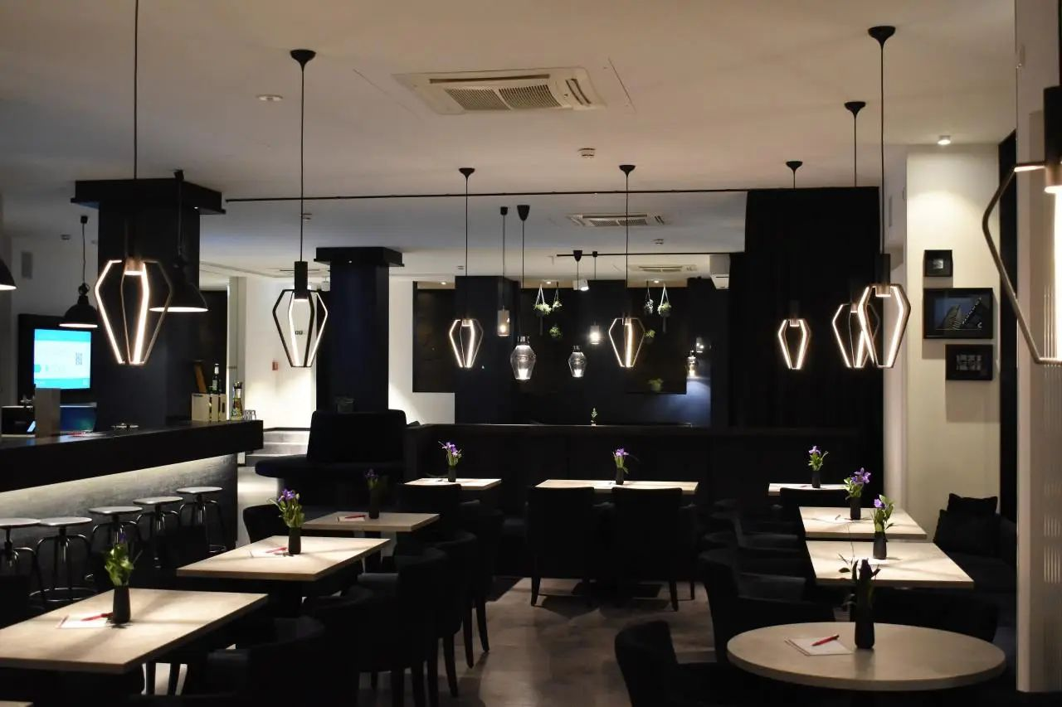




餐饮服务
学期、班级、授课教师

Slide 2





任务5
客房送餐服务

Slide 3
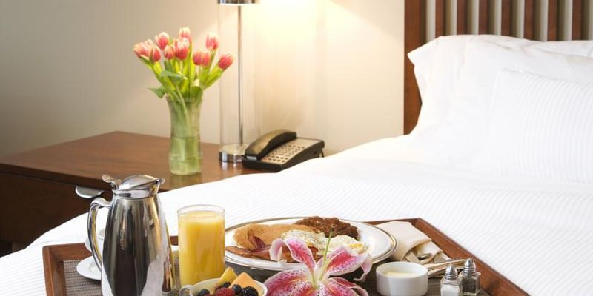
主题三 西餐服务
任务5 客房送餐服务
在某五星级酒店客房内，李先生在服务生报菜名时发现厨房送错了餐，自己明明点的西冷牛排，送来的却是菲力牛排，经问询知晓原来是点餐员忘记跟客人确认菜单，才导致下错了单。餐厅经理了解事情经过之后，向客人表示歉意，并且为客人更换菜品。
分析
点餐员的工作看似简单，实则需要细心负责，稍微不注意，就会出现失误，给餐厅造成损失。服务人员需要具有全面的服务技能，才能为客人提供更好的服务体验。

Slide 4
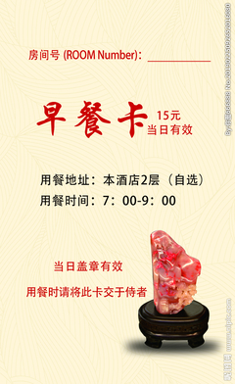
主题三 西餐服务
任务5 客房送餐服务
接受预订
（一）早餐卡预订程序
早餐卡预订一般以预订早餐为主，是指客人提前在酒店客房准备好的早餐卡上选择自己所需食品与饮品，填好之后，将餐卡挂在门外的锁柄上。
（1）送餐部会在凌晨 1 ：00 派夜班服务员到楼层收取订单，凌晨 4 ：00 还会再收集一次。
（2）收集门把手菜单时要注意先核对好房号，再按由小到大的顺序排列。
（3）收集完毕后，可按照房号从大到小的顺序，进行巡房，查看是否有所遗漏。
（4）若无遗漏，便可将订餐信息输入电脑，打印出账单并交给当天值班领班。

Slide 5

主题三 西餐服务
任务5 客房送餐服务
接受预订
（二）电话订餐程序
（1）在接受客人预订前，订餐员应在电话铃响三声之内接起电话，并按照服务规范礼貌地向客人问好，如“早上好 / 中午好 / 晚上好，客房送餐，有什么可以帮您的？”
（2）接受客人预订时，需问清客人的房号、订餐内容、送餐时间、用餐人数以及特殊要求等。如客人所点的菜品，餐厅无法提供时，应礼貌告知客人并向客人致歉，可根据客人需求，适当向客人推荐相似菜品。
（3）接受客人预订后，需重复客人具体要求和订餐内容，得到客人确认后，告诉其等候时间并向客人表示感谢。
（4）订餐员要在客人挂上电话后，方可放下听筒，挂断电话。

Slide 6
主题三 西餐服务
任务5 客房送餐服务
送餐服务流程
检查核对
房内用餐服务
道别
餐前准备
送餐服务
结账

Slide 7
主题三 西餐服务
任务5 客房送餐服务
送餐服务流程
检查核对
房内用餐服务
道别
餐前准备
送餐服务
结账
（1）准备送餐用具。
（2）根据客人订餐的种类和数量，按照规范布置托盘和送餐车。
（3）备好账单，取客人所订的食品饮料。
（4）送餐服务员检查自己的仪容仪表。

Slide 8
主题三 西餐服务
任务5 客房送餐服务
送餐服务流程
检查核对
房内用餐服务
道别
餐前准备
送餐服务
结账
（1）送餐前，当日值班主管或领班应认真核对每一餐的菜品、酒水与订单是否相符，检查菜肴点心的质量是否标准。其中，食品、饮品需加盖，确保卫生；热菜用保温箱盛载，保温箱置于送餐车台面下架上，切实保障食品的质量和卫生安全。
（2）检查餐具、布件以及调味品是否按照规定摆放在指定位置，是否洁净，有无破损。
（3）检查从接受订餐、备餐至送餐的时间是否符合标准或是否在客人要求的时间内。
（4）检查送餐员的仪容仪表，发型、面部、手部等是否符合送餐要求。

Slide 9
主题三 西餐服务
任务5 客房送餐服务
送餐服务流程
检查核对
房内用餐服务
道别
餐前准备
送餐服务
结账
（1）送餐员要按照规定好的路线进行送餐服务，在送餐过程中要保持送餐用具的平稳，
避免食品或饮品从容器中溢出，保证将餐品快捷、安全地送到客人房间。
（2）当送餐员使用送餐车进出电梯时，注意脚下，避免发生电梯卡钳车轮等现象。
（3）当送餐员送餐到房间门口时，请先核对房号，待核对无误后，按门铃或敲门，并礼
貌地说：“Room Service ！客房送餐。”接下来，离房门约一步站立，等待客人开门。

Slide 10
主题三 西餐服务
任务5 客房送餐服务
送餐服务流程
检查核对
房内用餐服务
道别
餐前准备
送餐服务
结账
（1）客人开门后，服务员应微笑着向客人问好，并询问“您好，送餐服务，请问方便进
来吗？”待客人允许进房后，致谢并进入客人房间。
（2）进入房间后，礼貌地征求客人的用餐位置，如“您好，请问您是方便在用餐车还是
茶几上用餐？”
（3）按照客人的要求安排用餐位置，依据订餐类型和相应规范进行客房内的用餐服务。

Slide 11
主题三 西餐服务
任务5 客房送餐服务
送餐服务流程
检查核对
房内用餐服务
道别
餐前准备
送餐服务
结账
送餐员需根据客人不同的结账方式，按照对应的程序和标准为客人提供相应的结账服
务，如“请问您方便用什么方式买单呢？签房账还是付现款？”
（1）如果客人选择签房账，应查看客人房卡，核对客人姓名以及房号，确保准确无误。
（2）如果客人选择付现款，可以询问付款方式，并根据不同的付款方式，依据标准服务
程序为客服务，待付款完毕，询问客人是否需要开具发票。

Slide 12
主题三 西餐服务
任务5 客房送餐服务
送餐服务流程
检查核对
房内用餐服务
道别
餐前准备
送餐服务
结账
恭祝客人用餐愉快；礼貌提示客人，若用餐后需要送餐员收餐具，请拨打客房送餐部的电话；
若客人无其他要求，送餐员可以离开房间，在离开房间时，应面朝客人退步走，轻轻关上房门。

Slide 13
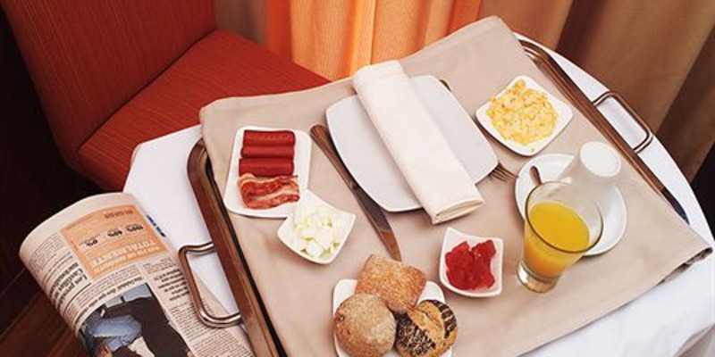
主题三 西餐服务
任务5 客房送餐服务
模拟演练
模拟客房订餐和送餐服务。学生分组模拟练习，组内学生分别扮演送餐服务员和客人，练习客房订餐和送餐服务流程。

Slide 14

【作业目标】
1.掌握客房接受订餐的流程；
2.掌握客房送餐服务的内容、工作流程及服务要求。
【作业内容与要求】
1.练习客房订餐流程；
2.练习客房送餐服务流程。

